Slide 1
Publisher Website Project
Taemin’s Portfolio
Document Name | Document Version | Last Updated | Author
화면설계서 | 0.2 | 2020-05-16 | 하 태민

Slide 2
Contents

Slide 3
서비스 개요
구분 | 내용
기획 배경
기획 목적
기대 효과
기능 요약
기타 사항

Slide 4
Document History
Publisher |  | Storyboard
TASK | 설계 & 기획 | 문서 명 | 화면설계서 | 작성일 | 2020-05-16
 |  | 문서번호 |  | 버 전 | 0.2
버 전 | 일 자 | 설 명 | 작성자
0.1 | 2020-05-04 | 화면설계서 작성. | 하 태민
0.2 | 2020-05-16 | 표지, 문서 이력, 목차, 기획의도 추가 화면설계 수정 (index, company, pds, online, ans) 화면설계 추가 (directions, books, books_cnt, online_cnt, ans_cnt, admin, alt_user, del_user) | 하 태민

Slide 5
Publisher Website Project
화면 설계

Slide 6
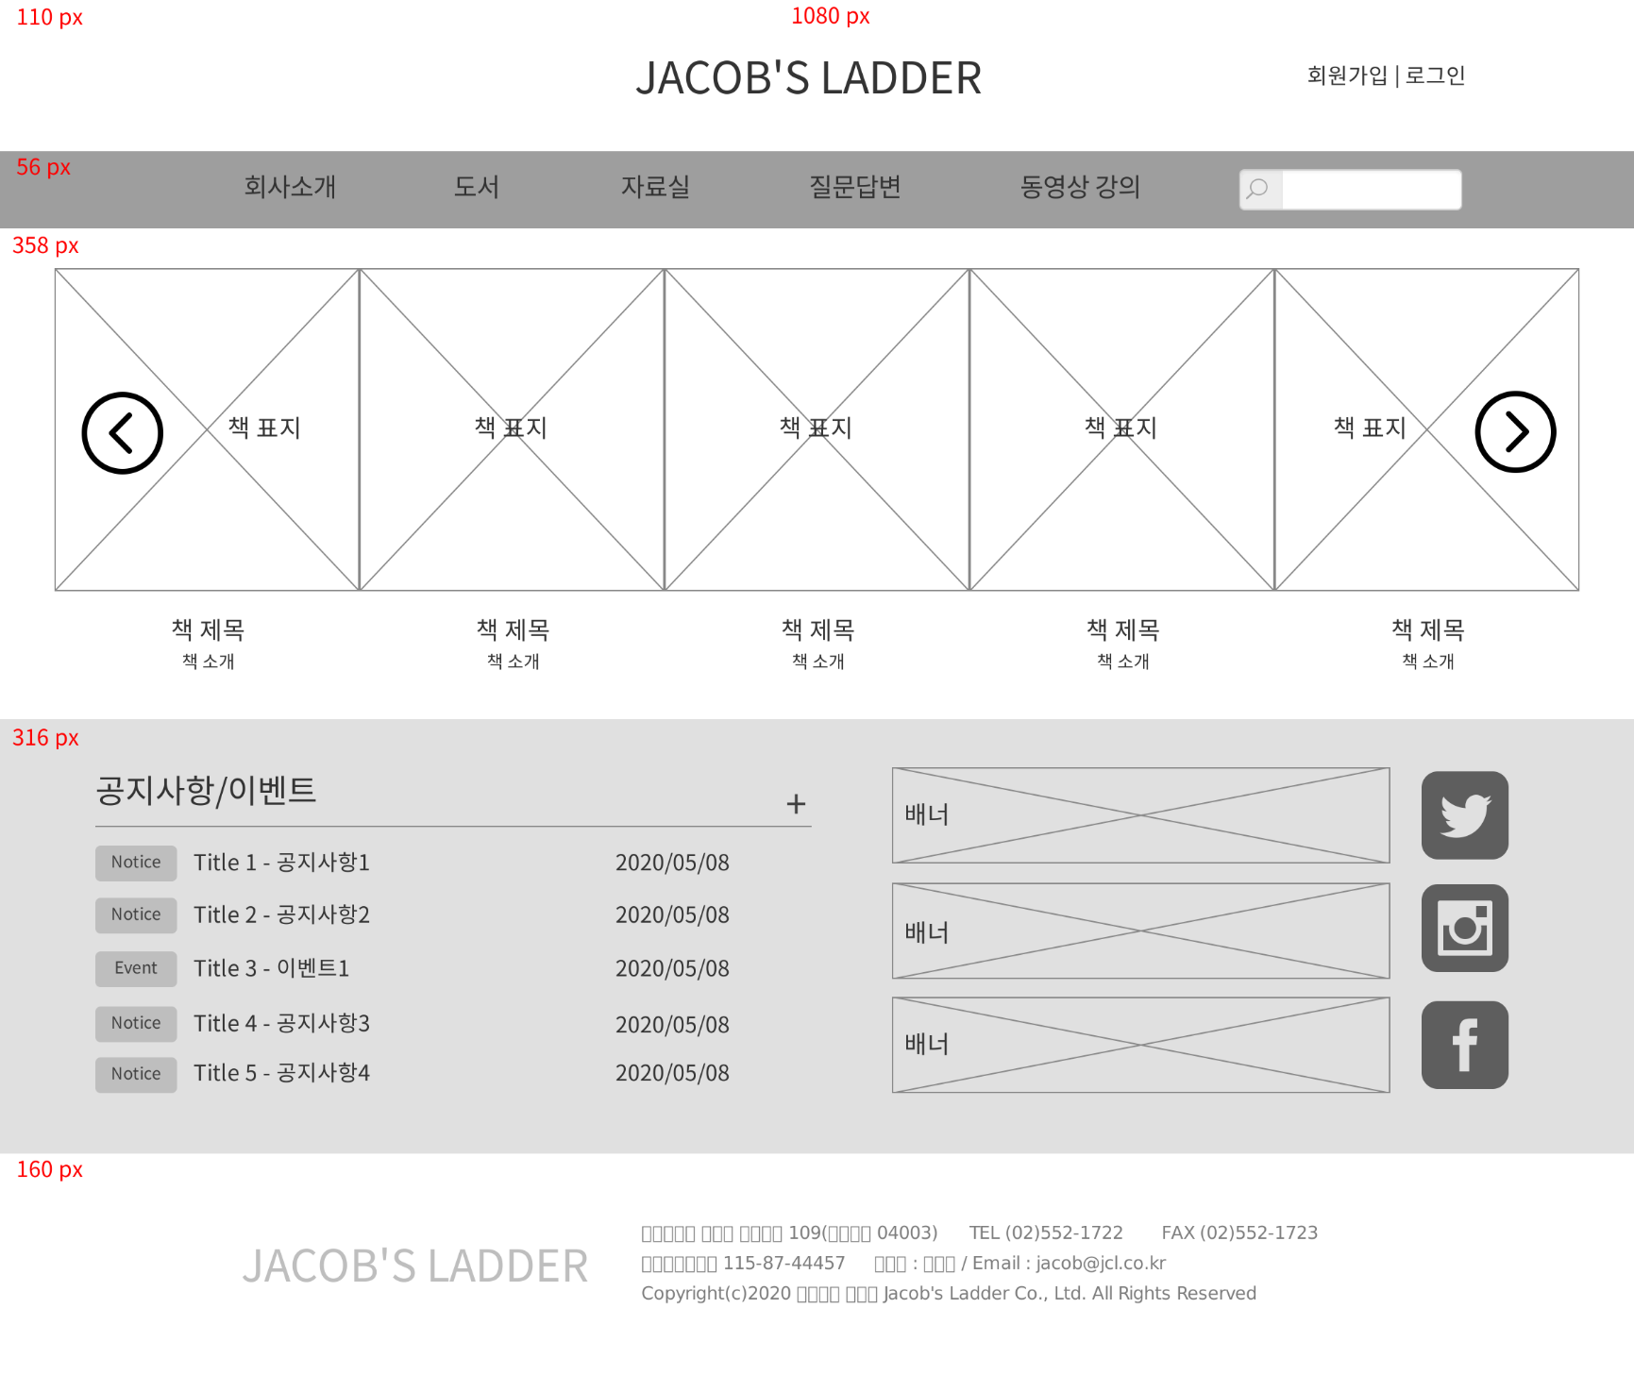
문서 코드 | 파일명 | 화면명 | 작성자
PS-front-gnb |  | Gnb | 하 태민
No.1 | CRUD | 기능
1 |  | LOGO - 메인 페이지로 이동.
2 |  | 회원가입 - 회원가입 페이지로 이동. (회원) 마이페이지 - 마이페이지로 이동. (관리자) 관리페이지 - 관리 페이지로 이동.
3 |  | 로그인 - 로그인 페이지로 이동. (회원, 관리자) 로그아웃
4 |  | 상단 탭 메뉴 - 각 메뉴 페이지로 이동.
5 |  | 검색 창 - 도서명, 저자 등 검색. - 검색 결과(도서, 자료실, 동영상 강의) 출력.
6 |  | 로고 및 주소, 연락처, 저작권 정보
헤더 영역
1
2
3
4
5
6
푸터 영역

Slide 7
문서 코드 | 파일명 | 화면명 | 작성자
PS-front_main | index.html | 메인 페이지 | 하 태민
1
No.1 | CRUD | 기능
1 |  | 도서 소개 - 표지 클릭 시 상세 페이지로 이동.
2 |  | 공지사항/이벤트 - Title 클릭 시 상세 페이지로 이동.
3 |  | 배너 - 이벤트 관련 이미지. - 배너 클릭 시 상세 페이지로 이동.
4 |  | SNS - 출판사 SNS 페이지로 이동.
2
3
4

Slide 8
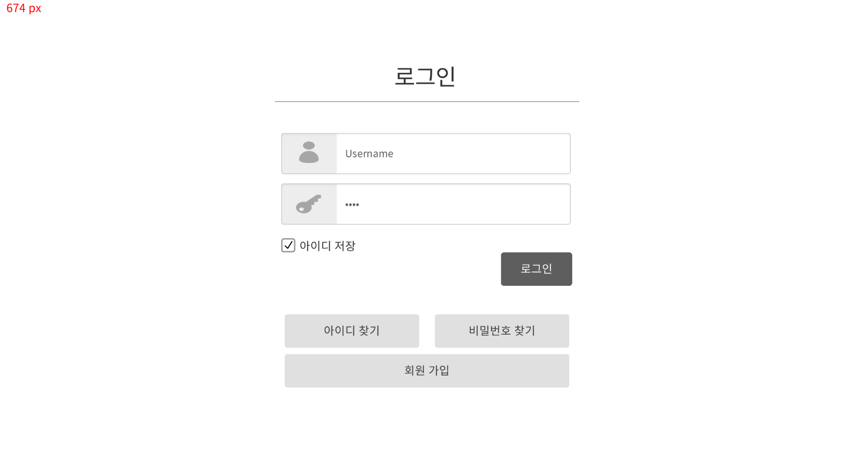
문서 코드 | 파일명 | 화면명 | 작성자
F-13 | login_form.html | Gnb > 로그인 | 하 태민
No.1 | CRUD | 기능
1 |  | 아이디 입력 (최소 5, 최대 15자)
2 |  | 비밀번호 입력 (최소 8, 최대 18자)
3 |  | 아이디 저장 - 클릭 시 다음 로그인 할 때 아이디 자동 입력.
4 |  | 로그인 - 로그인 성공 시 메인 페이지로 이동.
5 |  | 아이디 찾기 - 아이디 찾기 페이지로 이동.
6 |  | 비밀번호 찾기 - 비밀번호 찾기 페이지로 이동.
7 |  | 회원 가입 - 약관 동의 페이지로 이동.
1
2
3
4
5
6
7

Slide 9
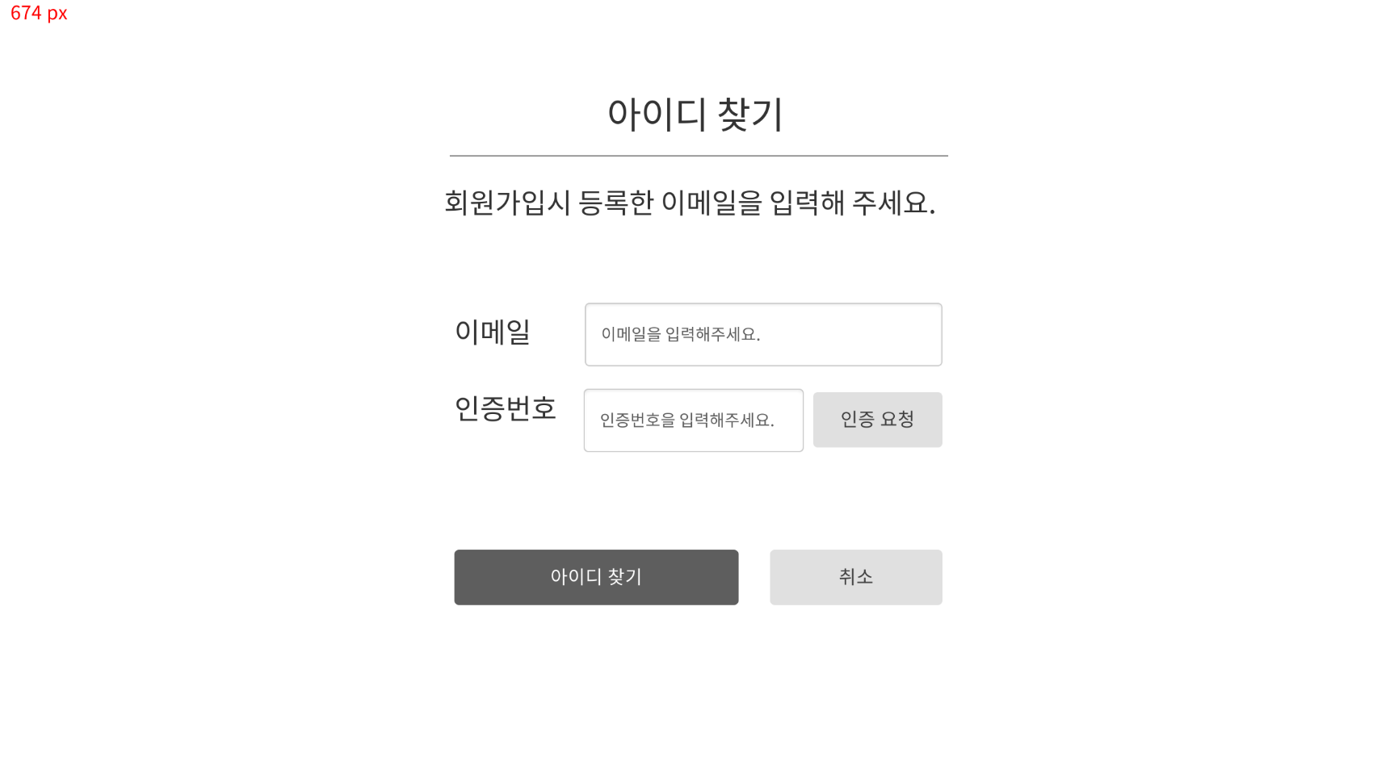
문서 코드 | 파일명 | 화면명 | 작성자
F-14 | id_find_form.html | Gnb > 로그인 > 아이디 찾기 | 하 태민
No.1 | CRUD | 기능
1 |  | 이메일 입력 (최대 40자)
2 |  | 인증번호 입력 (6자)
3 |  | 인증 요청 - 6자리 인증번호 출력.
4 |  | 아이디 찾기 - 인증 성공 시 팝업창으로 아이디 출력.
5 |  | 취소 - 메인 페이지로 이동.
1
2
3
4
5

Slide 10
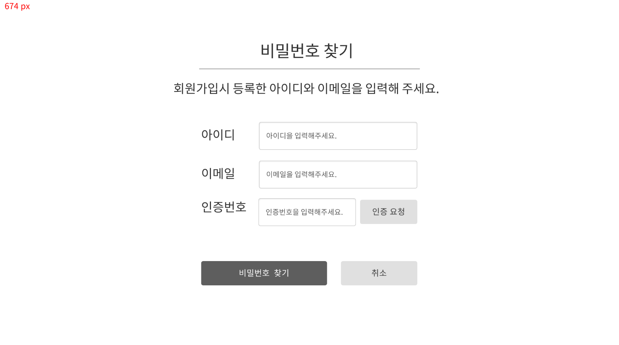
문서 코드 | 파일명 | 화면명 | 작성자
F-15 | pwd_find_form.html | Gnb > 로그인 > 비밀번호 찾기 | 하 태민
No.1 | CRUD | 기능
1 |  | 아이디 입력 (최소 5, 최대 15자)
2 |  | 이메일 입력 (최대 40자)
3 |  | 인증번호 입력 (6자)
4 |  | 인증 요청 - 6자리 인증번호 출력.
5 |  | 비밀번호 찾기 - 인증 성공 시 팝업창으로 임시 비밀번호 출력.
6 |  | 취소 - 메인 페이지로 이동.
1
2
3
4
5
6

Slide 11
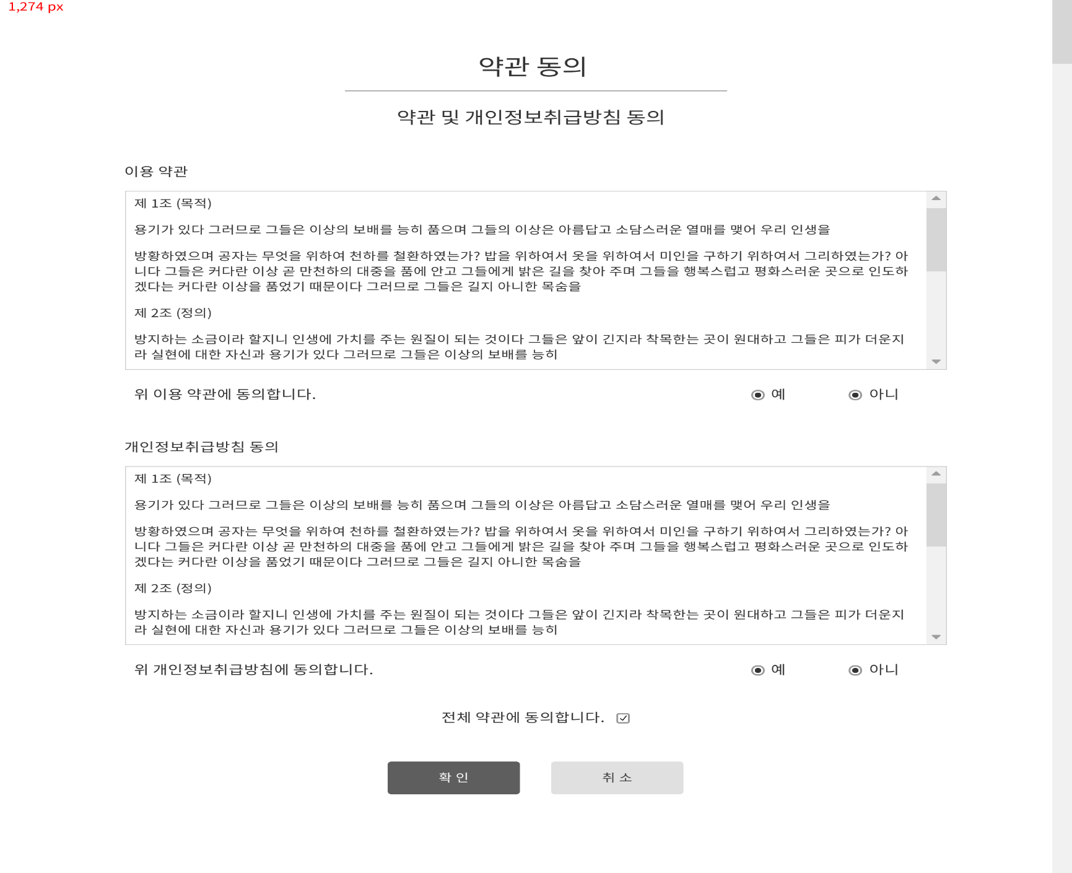
문서 코드 | 파일명 | 화면명 | 작성자
F-16 | agree_form.html | Gnb > 회원가입 > 약관동의 Gnb > 로그인 > 회원가입 > 약관동의 | 하 태민
No.1 | CRUD | 기능
1 |  | 이용 약관
2 |  | 이용 약관 동의 여부
3 |  | 개인정보취급방침
4 |  | 개인정보취급방침 동의 여부
5 |  | 전체 약관 동의 여부
6 |  | 확인 - 전체 약관 동의 시 회원 가입 페이지로 이동.
7 |  | 취소 - 메인 페이지로 이동.
1
2
3
4
5
6
7

Slide 12
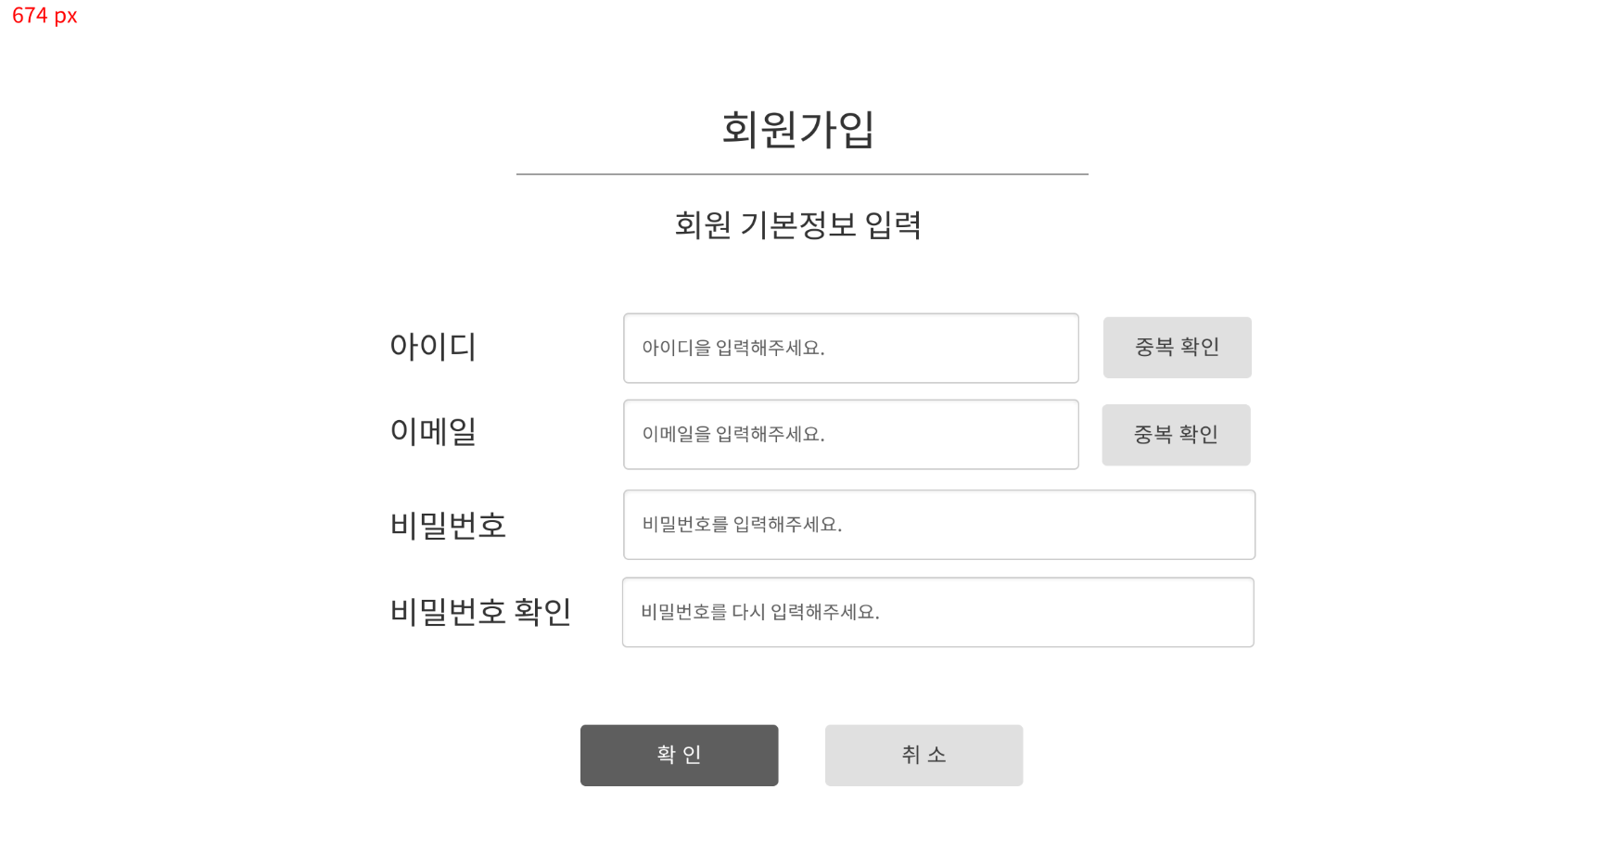
문서 코드 | 파일명 | 화면명 | 작성자
F-17 | join_form.html | Gnb > 회원가입 > 약관동의 > 정보입력 Gnb > 로그인 > 회원가입 > 약관동의 > 정보입력 | 하 태민
No.1 | CRUD | 기능
1 |  | 아이디 입력 (최소 5, 최대 15자)
2 |  | 중복 확인
3 |  | 이메일 입력 (최대 40자)
4 |  | 중복 확인
5 |  | 비밀번호 입력 (최소 8, 최대 18자)
6 |  | 비밀번호 확인 입력 (최소 8, 최대 18자)
7 |  | 확인 - 정확한 정보 입력 시 가입 완료 페이지로 이동.
8 |  | 취소 - 메인 페이지로 이동.
1
2
3
4
5
6
7
8

Slide 13
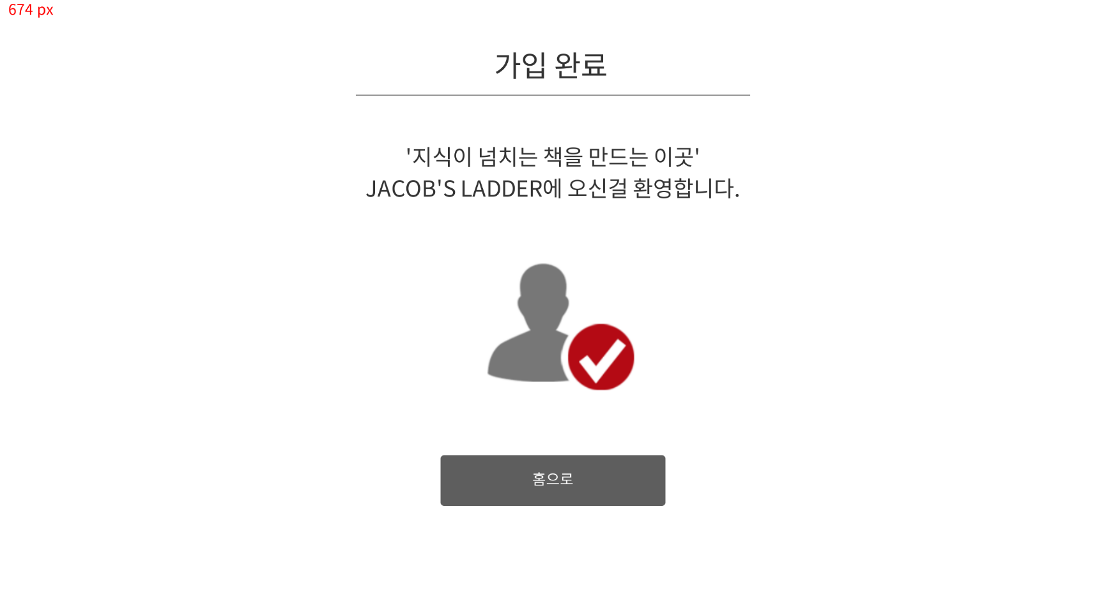
문서 코드 | 파일명 | 화면명 | 작성자
F-18 | join_form.html | Gnb > 회원가입 > 약관동의 > 정보입력 > 가입완료 Gnb > 로그인 > 회원가입 > 약관동의 > 정보입력 > 가입완료 | 하 태민
No.1 | CRUD | 기능
1 |  | 홈으로 - 메인 페이지로 이동.
1

Slide 14
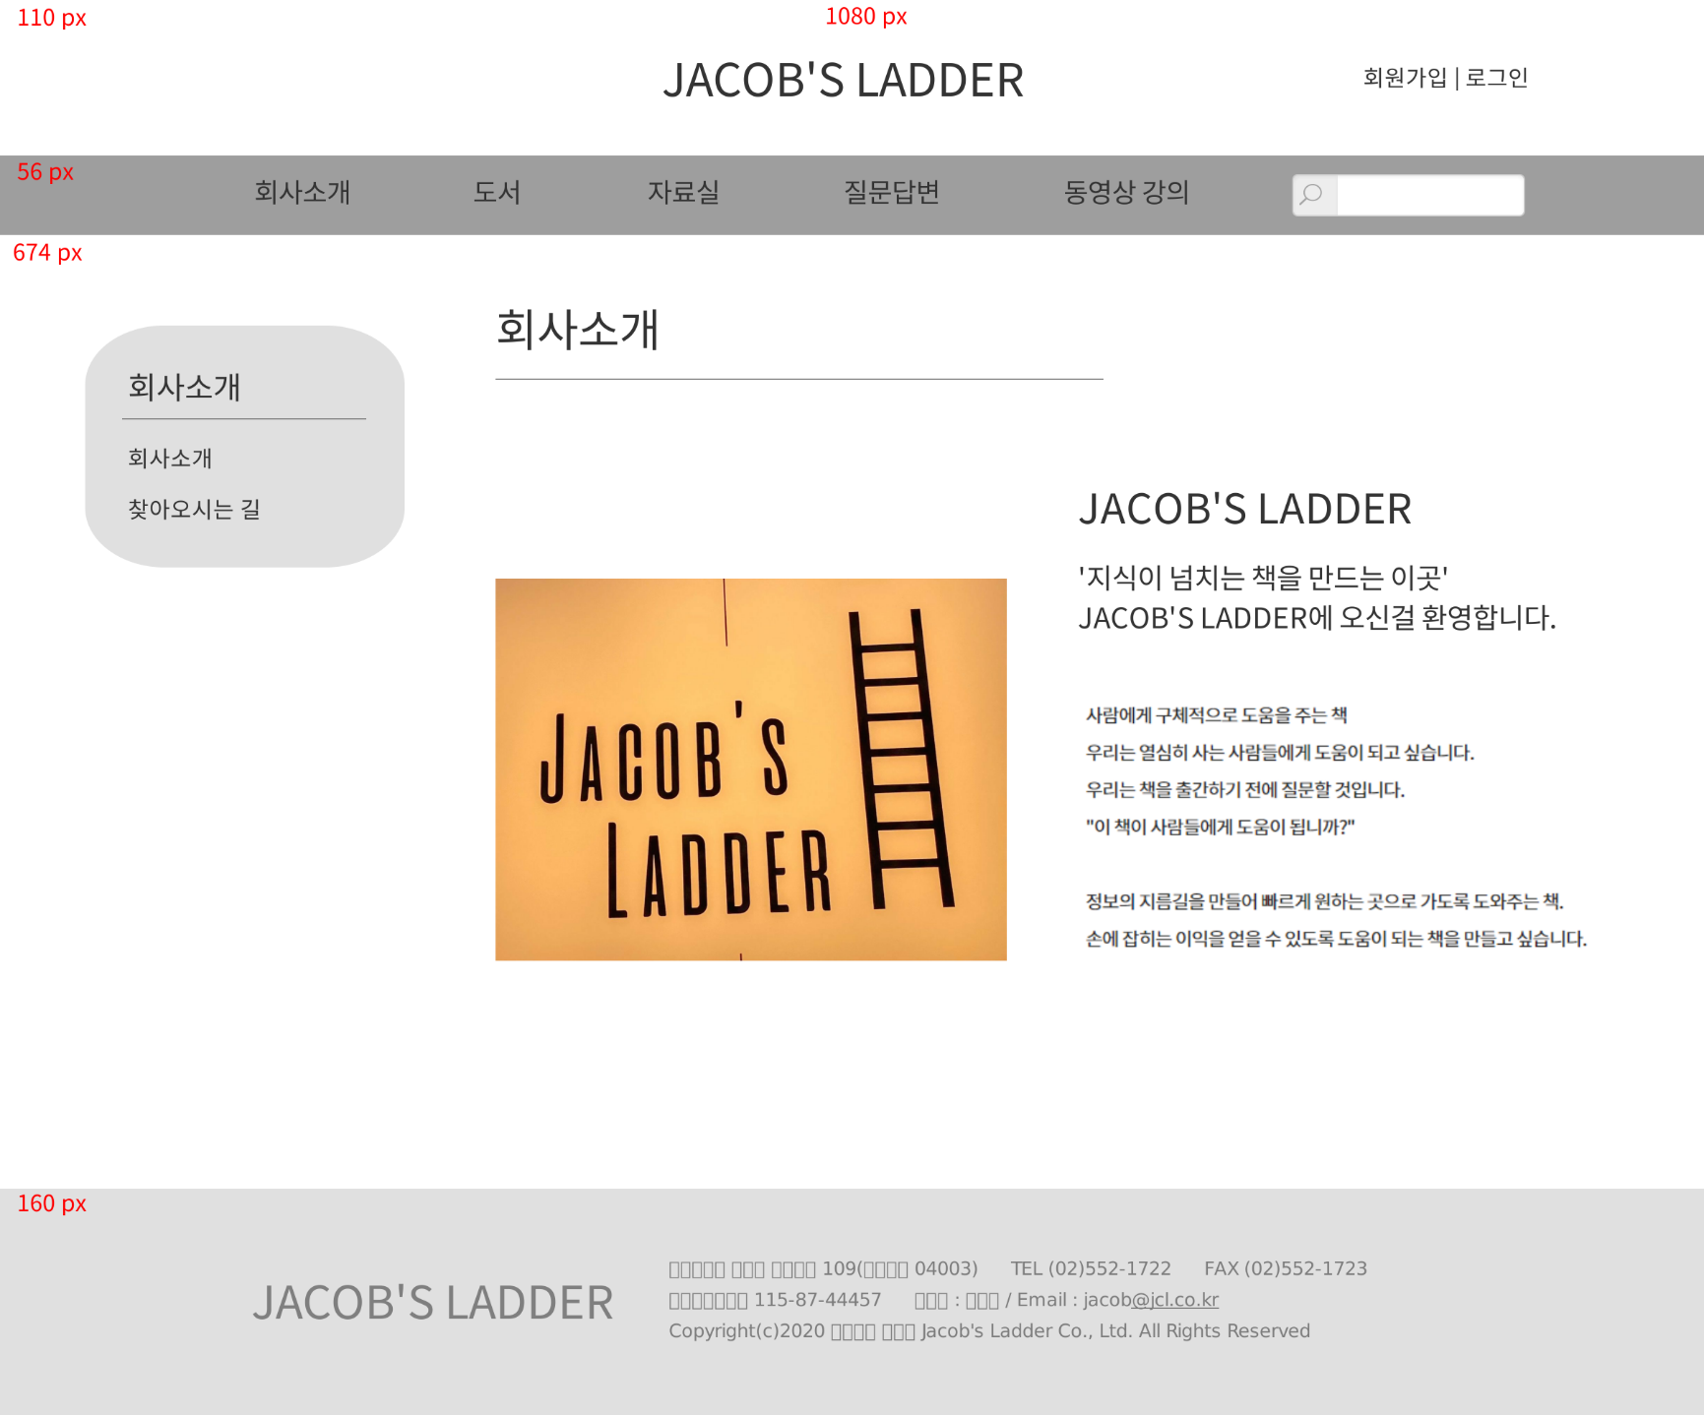
문서 코드 | 파일명 | 화면명 | 작성자
F-19 |  | Gnb > 회사소개 > aside | 하 태민
사이드 영역
No.1 | CRUD | 기능
1 |  | 회사소개 - 회사소개 페이지로 이동.
2 |  | 찾아오시는 길 - 찾아오시는 길 페이지로 이동.
1
2

Slide 15
문서 코드 | 파일명 | 화면명 | 작성자
F-20 | company.html | Gnb > 회사소개 Gnb > 회사소개 > aside > 회사소개 | 하 태민
No.1 | CRUD | 기능

Slide 16
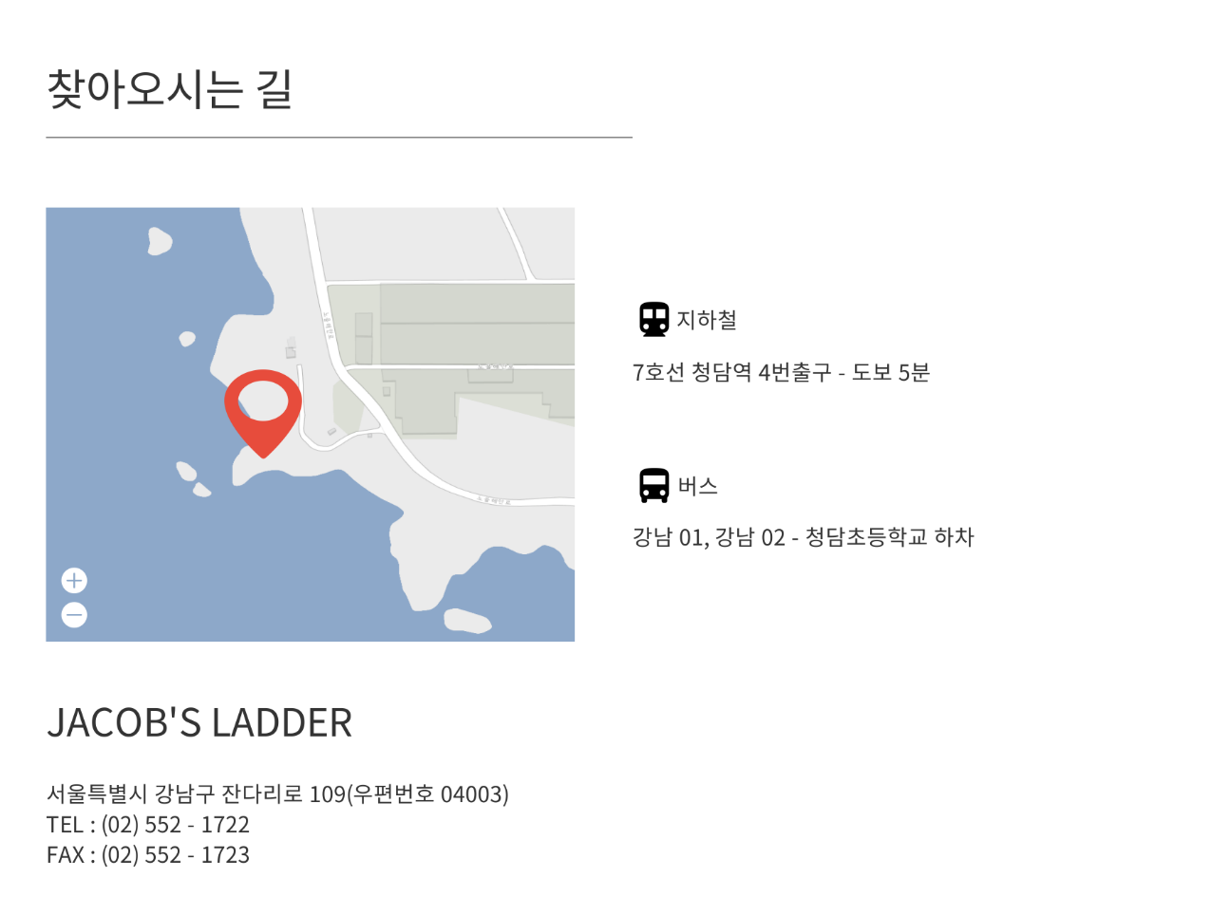
문서 코드 | 파일명 | 화면명 | 작성자
F-21 | directions.html | Gnb > 회사소개 > aside > 찾아오시는 길 | 하 태민
No.1 | CRUD | 기능

Slide 17
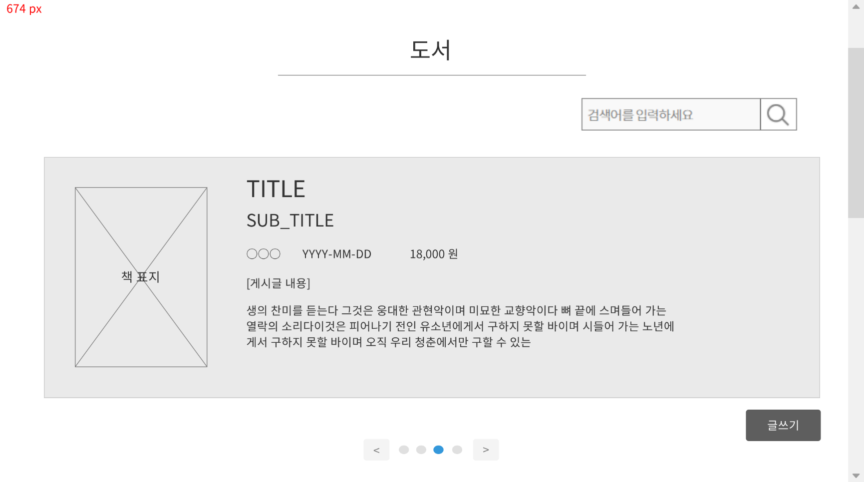
문서 코드 | 파일명 | 화면명 | 작성자
F-22 | login_form.html | Gnb > 도서 | 하 태민
No.1 | CRUD | 기능
1 |  | 검색 창 - 도서명, 저자 등 검색. - 검색 결과(도서) 출력.
2 |  | 도서 소개 - 페이지 당 5
3 |  | 아 - 클릭 시 다음 로그인 할 때 아이디 자동 입력.
4 |  | 로그인 - 로그인 성공 시 메인 페이지로 이동.
5 |  | 아이디 찾기 - 아이디 찾기 페이지로 이동.
6 |  | 비밀번호 찾기 - 비밀번호 찾기 페이지로 이동.
7 |  | 회원 가입 - 약관 동의 페이지로 이동.
1
3
4
2
5
7
6

Slide 18
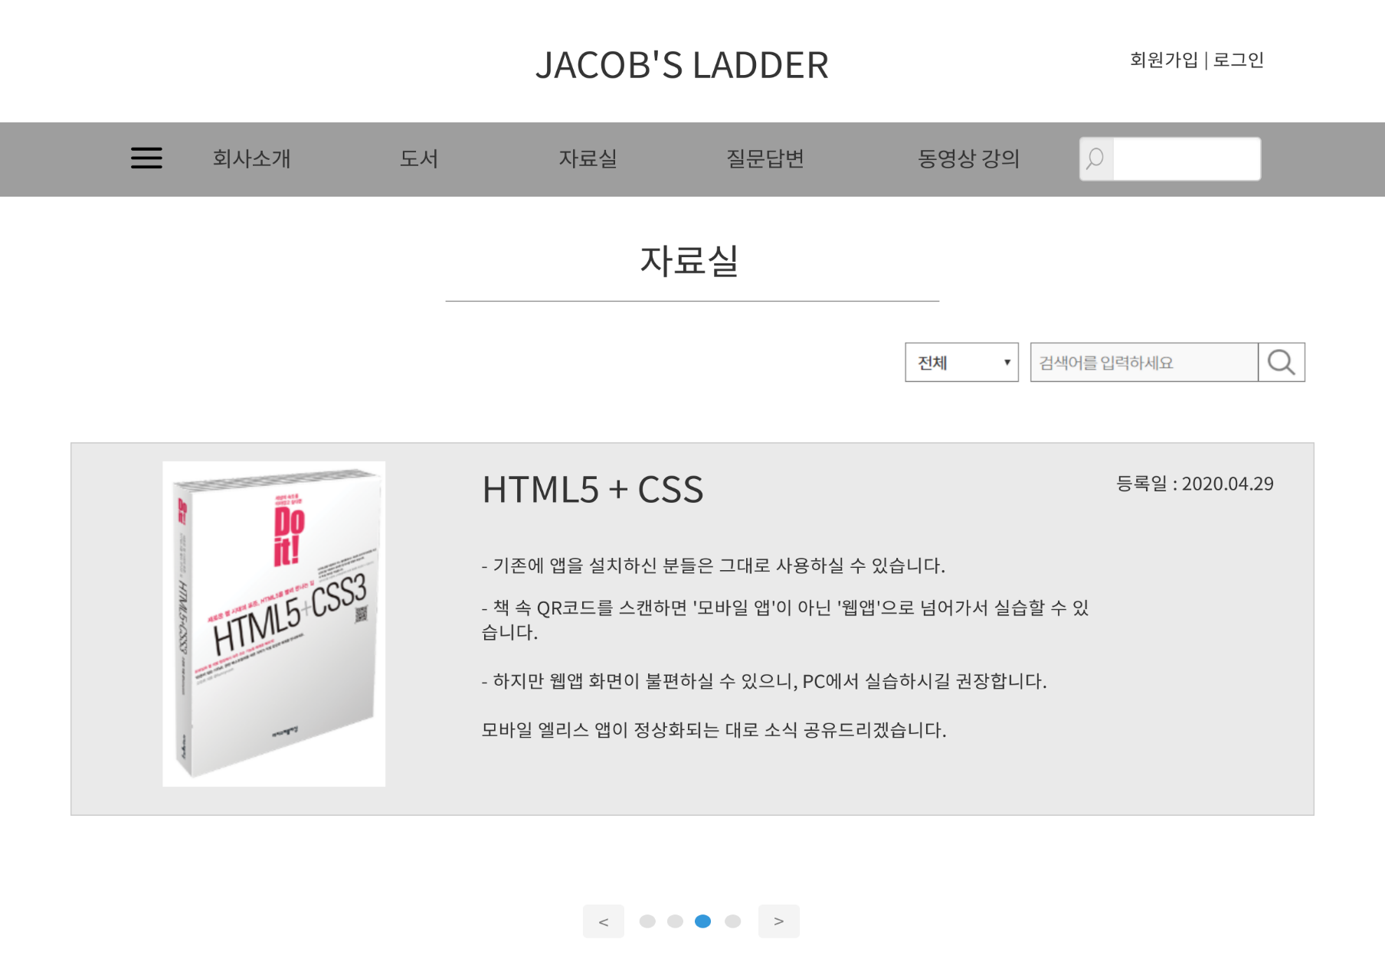
문서 코드 | 파일명 | 화면명 | 작성자
F-22 | pds | 자료실 | 하 태민
No.1 | CRUD | 기능
1 |  | 드롭박스 (제목, 도서명)
2 |  | 자료실 검색.
3 |  | 자료실 컨텐츠 한 페이지당 컨텐츠 6개 출력.
4 |  | 페이지 이동.
1
2
3
4

Slide 19
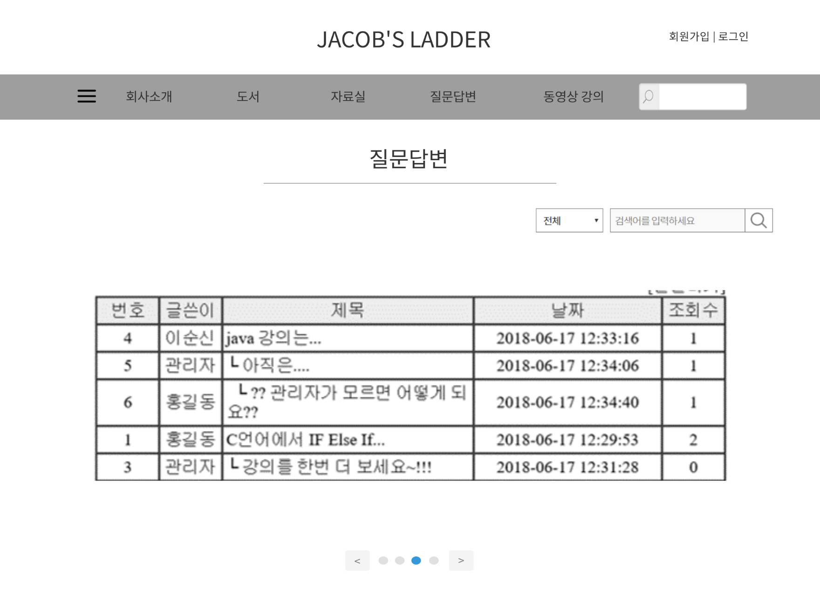
문서 코드 | 파일명 | 화면명 | 작성자
F-20 | ans_board | 질문답변 | 하 태민
No.1 | CRUD | 기능
1 |  | 드롭박스 (제목, 글쓴이)
2 |  | Q&A 검색.
3 |  | Q&A 게시판 한 페이지당 컨텐츠 10개 출력. 제목 클릭 시 관련 게시판 페이지로 이동.
4 |  | 페이지 이동.
1
2
3
4

Slide 20

문서 코드 | 파일명 | 화면명 | 작성자
F-21 | online | 동영상 강의 | 하 태민
No.1 | CRUD | 기능
1 |  | 드롭박스 (제목, 도서명)
2 |  | 강의 검색.
3 |  | 동영상 강의 컨텐츠 한 페이지당 컨텐츠 6개 출력. 제목 또는 이미지 클릭 시 관련 유튜브 주소로 이동.
4 |  | 페이지 이동.
1
2
3
4

